Slide 1

中心研究文稿 · 第二号
WAIC2026 人工智能产业空间白皮书
AI 与产业空间融合的趋势、格局与新范式
FDU-HPRC-WP-2026-02 二〇二六年八月 · 上海

Slide 2
五个核心判断
1. 硬科技占半壁江山：机器人 24.2% + 算力 23.5% = 47.7%
2. 国产大模型并跑且更便宜：Top20 占 13 席，价差逾 4 倍
3. 青年把 AI 驯化为生活伙伴：搭子化、情绪外包、meme 化
4. 空间成为新的竞争变量：算力密度 / 场景开放度 / 空间柔性
5. 中美欧三条不可互换路径：中国优势在硬件、性价比与园区
复旦大学住房政策研究中心 · 研究文稿第二号 FDU-HPRC-WP-2026-02
2

Slide 3
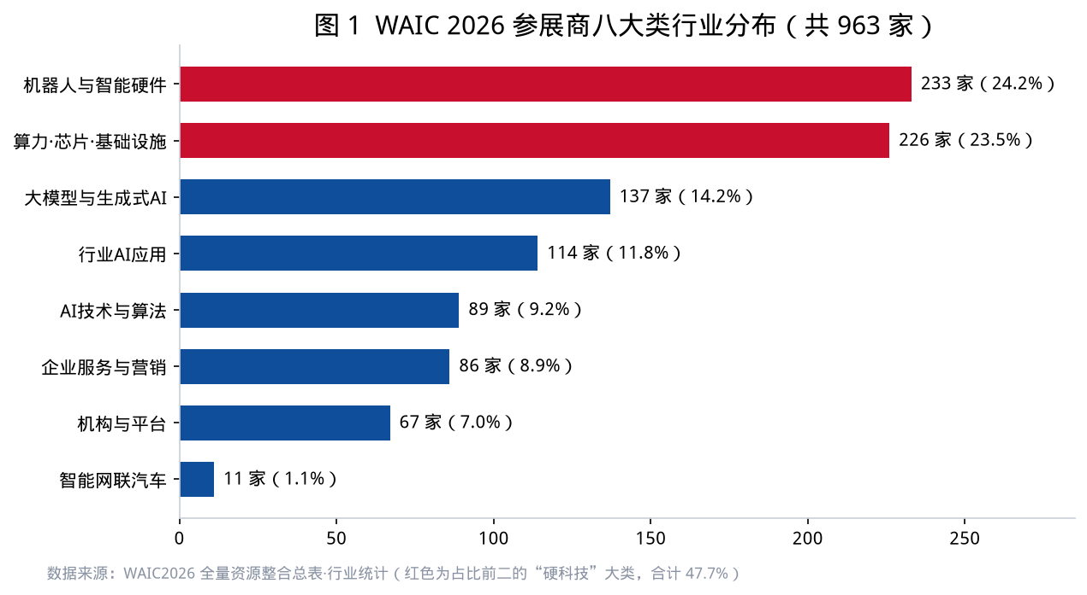
WAIC 2026 产业结构：硬科技占半壁江山
963 家参展商 第一细分：具身智能 93 家 第二细分：AI Agent 87 家 基础大模型仅 20 家—— 增量已转向模型之上的应用 与模型之下的硬件。
复旦大学住房政策研究中心 · 研究文稿第二号 FDU-HPRC-WP-2026-02
3

Slide 4
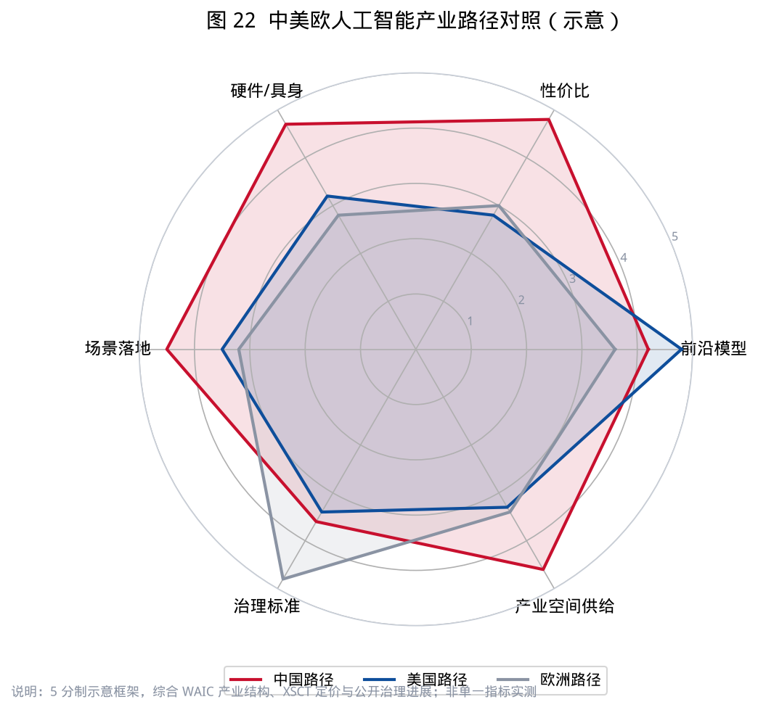
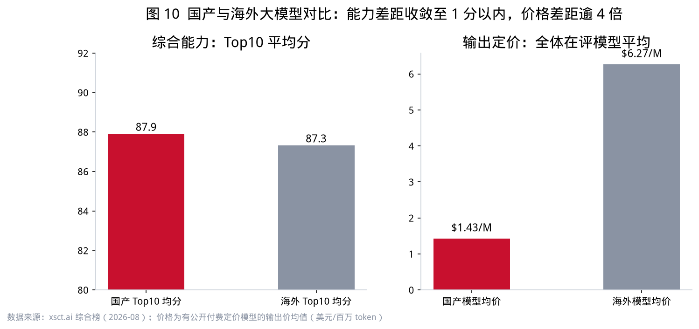
中美欧三条路径：中国优势在空间与硬件
复旦大学住房政策研究中心 · 研究文稿第二号 FDU-HPRC-WP-2026-02
4

Slide 5
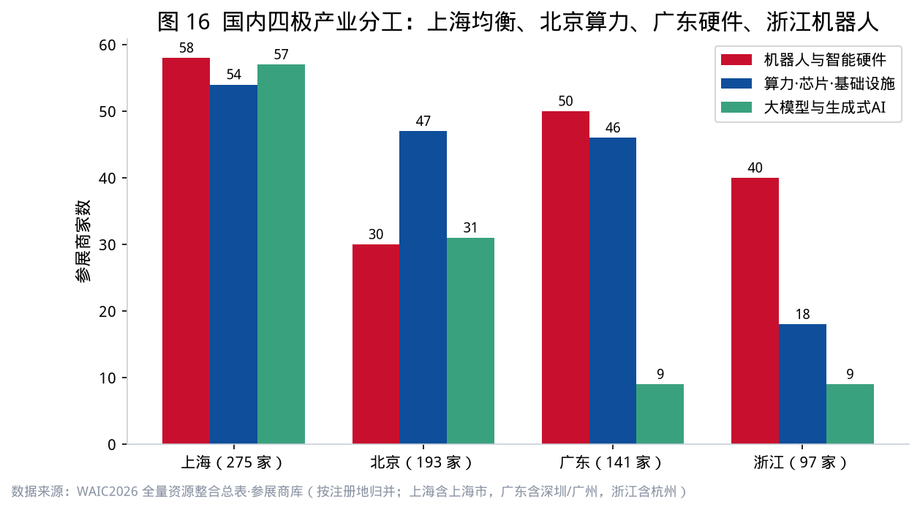
国内四极分工：上海均衡、北京算力、广东硬件、浙江机器人
复旦大学住房政策研究中心 · 研究文稿第二号 FDU-HPRC-WP-2026-02
5

Slide 6
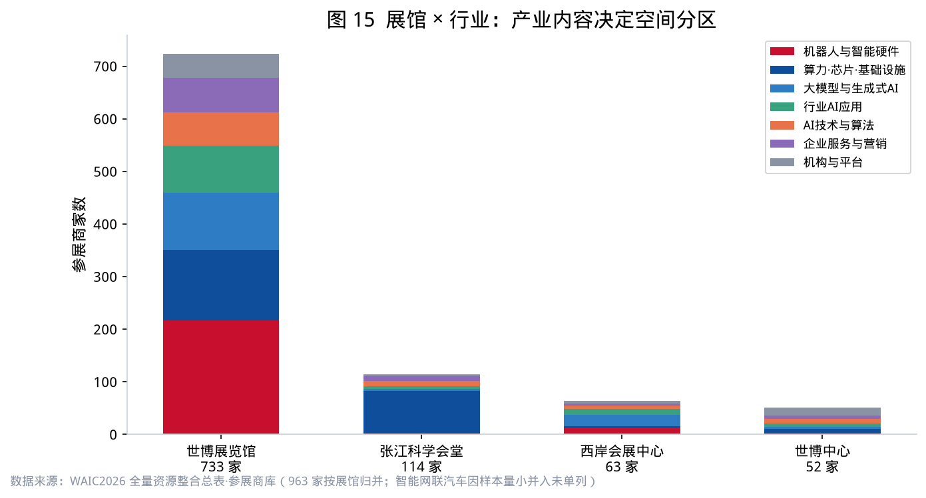
展馆即产业地图：张江=底座，西岸=体验，世博=首发
复旦大学住房政策研究中心 · 研究文稿第二号 FDU-HPRC-WP-2026-02
6

Slide 7
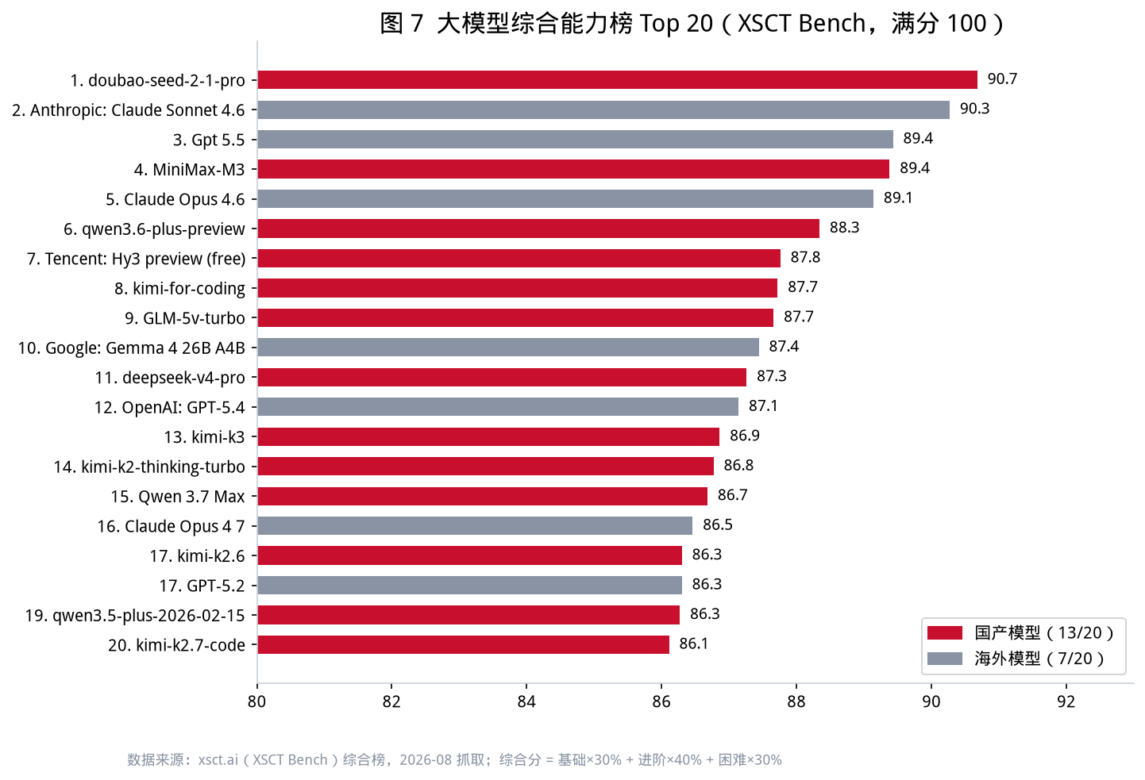
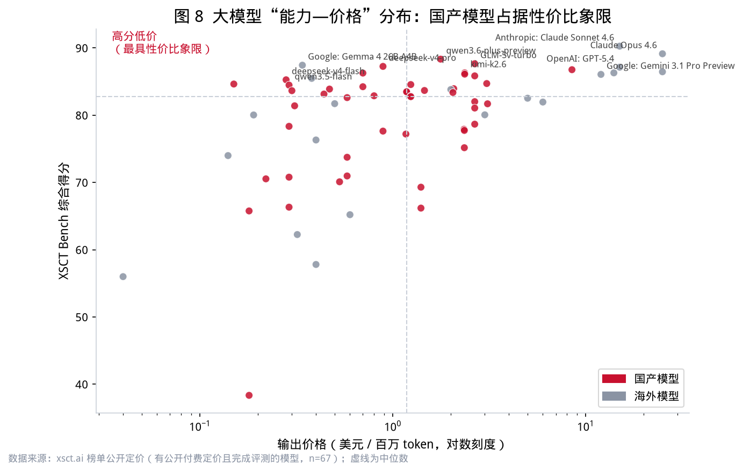
大模型格局：同样聪明，谁更便宜
复旦大学住房政策研究中心 · 研究文稿第二号 FDU-HPRC-WP-2026-02
7

Slide 8
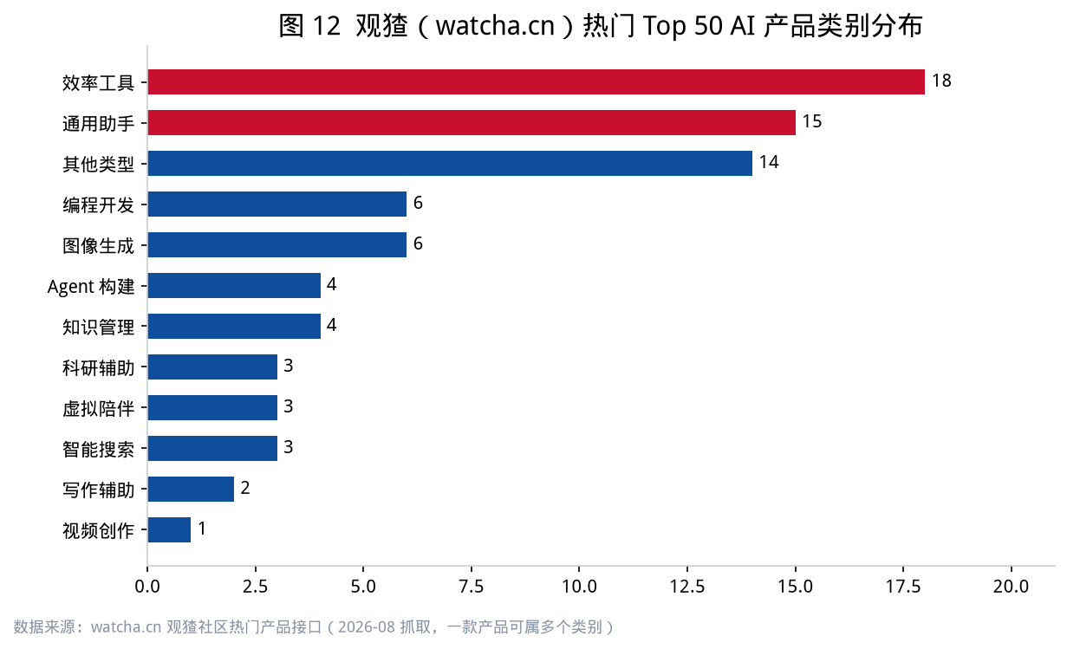
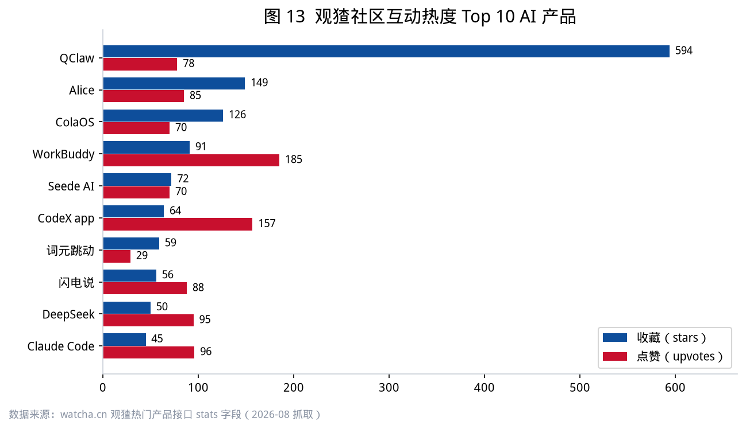
青年视角：效率打底，情感与身份增值
复旦大学住房政策研究中心 · 研究文稿第二号 FDU-HPRC-WP-2026-02
8

Slide 9
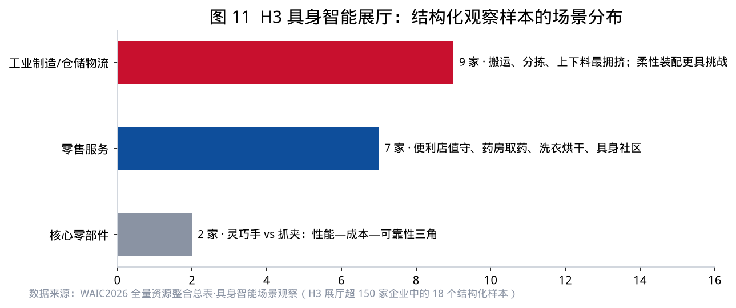
具身智能：零售是中间地带，工业最拥挤
银河通用便利店、穹彻药房/洗衣、擎朗具身社区、智元半导体产线、乐聚 1:1 工厂——场景成为新的竞争货币。
复旦大学住房政策研究中心 · 研究文稿第二号 FDU-HPRC-WP-2026-02
9

Slide 10
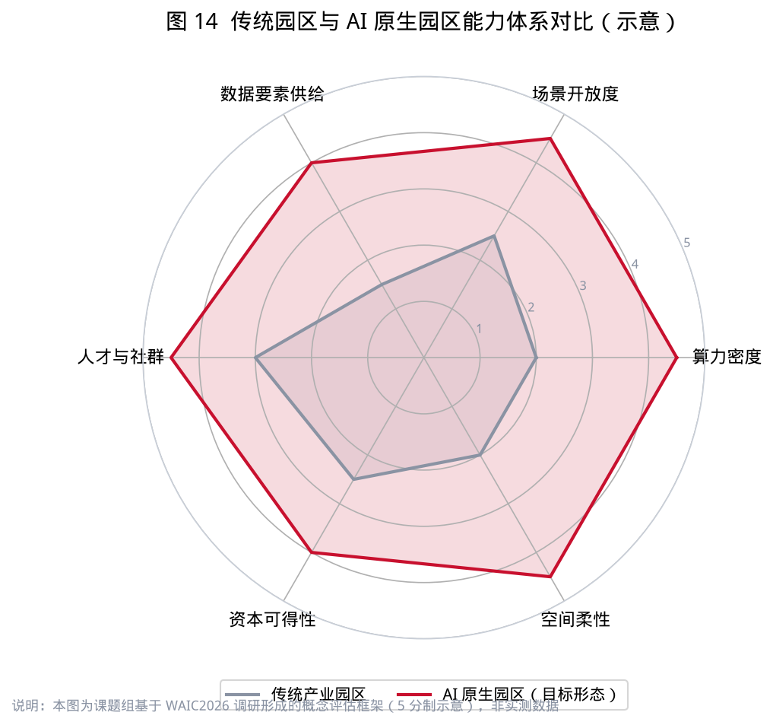
AI 原生园区：六要素与四步转型
四步转型 1. 底座化：插电即训练 2. 场景化：公区即试验场 3. 智能体化：用 AI 管园区 4. 资本化：算力 REITs / 场景入股 办公新范式 人机共生单元 · 四象限场景 柔性冗余 · 环境即服务
复旦大学住房政策研究中心 · 研究文稿第二号 FDU-HPRC-WP-2026-02
10

Slide 11
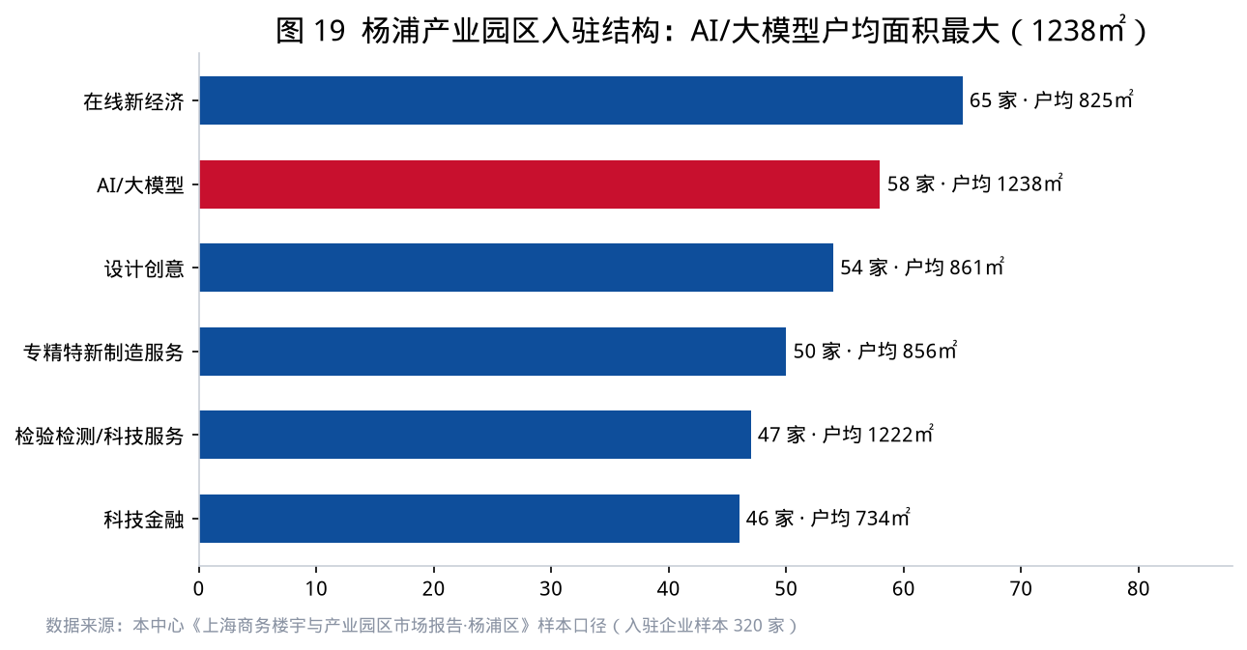
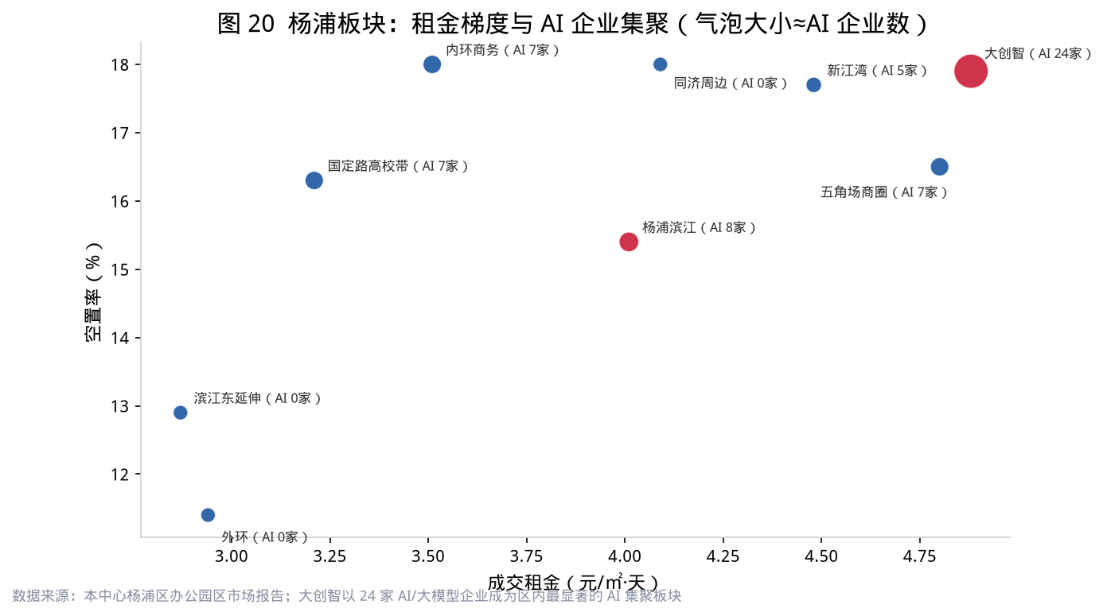
杨浦实证：AI 企业为大学与社群支付租金溢价
复旦大学住房政策研究中心 · 研究文稿第二号 FDU-HPRC-WP-2026-02
11

Slide 12
上海四个 AI 产业空间原型
底座型 · 张江
体验型 · 西岸
试验型 · 杨浦
制度型 · 世博
算力芯片馆 114 家展商中 80 家是基础设施 产品：液冷 / 绿电 / 超节点
终端与内容体验 25 场论坛 + 大模型 22 家 产品：展示层 + 消费硬件
大创智 24 家 AI 企业 复兴岛空间智能论坛 产品：中试 + 场景开放协议
52% 论坛 + 治理主场 世界人工智能合作组织 产品：首发经济与标准发布
复旦大学住房政策研究中心 · 研究文稿第二号 FDU-HPRC-WP-2026-02
12

Slide 13
给园区的三条操作清单
1. 给机器人留路
层高 ≥4.5m 中试层、货运电梯、充电消毒间、楼宇 5G/边缘节点，写入机器人友好楼宇评级。
2. 给模型留电
变压器与楼层配电按训练/推理峰值预留 30% 冗余，提供可计量绿电套餐。
3. 给年轻人留夜
24 小时创作者工位、无人零售与具身社区商业——年轻人聚集处才是 AI 产品第一验证场。
复旦大学住房政策研究中心 · 研究文稿第二号 FDU-HPRC-WP-2026-02
13

Slide 14
空间将成为 AI 时代最诚实的计分板
哪座城市、哪个园区能让智能体安全地跑起来、让年轻人愿意留下来， 产业就会在哪里生长。
复旦大学住房政策研究中心 · FDU-HPRC-WP-2026-02

